Slide 1
твердый согласный звук [ш] БУКВА Шш

Slide 3
Выше всех я, как жираф: Я большой красивый...

Slide 4
Если ты его заточишь,
Нарисуешь все, что хочешь
Солнце, море, горы, пляж,
Что же это … .

Slide 5
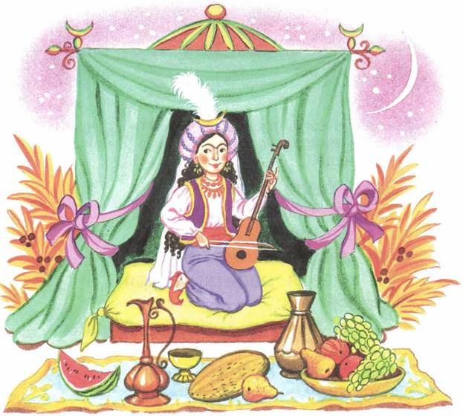

Slide 6
Знай больше, а говори меньше.
Добрая шутка дружбы не рушит.
Поспешишь-людей насмешишь.

Slide 7
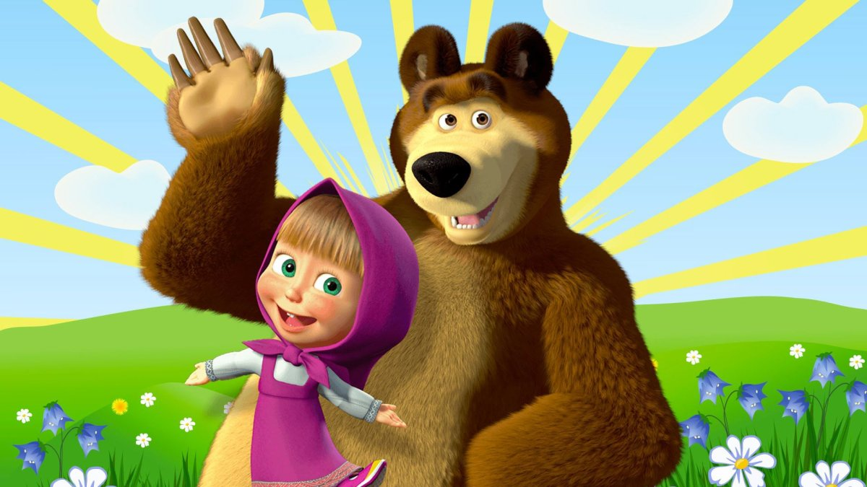
Физ.минутка.

Slide 8
Карандаши, камыши, ландыши, малыши.
ШИ пиши с буквой И

Slide 9
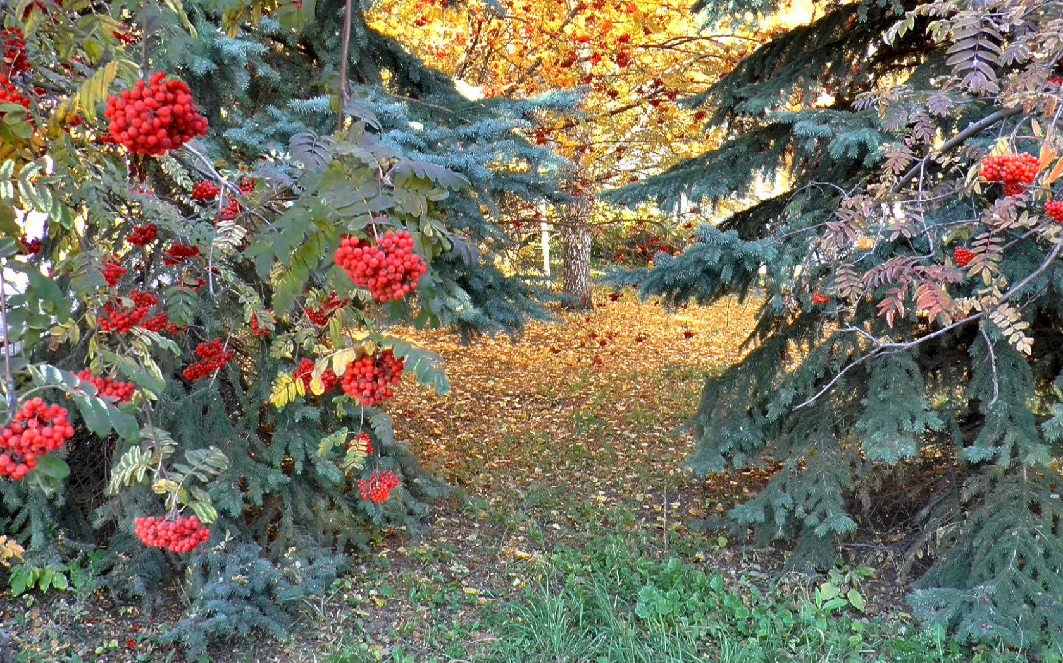
Наступила осень. Стояли ясные деньки. Дети пошли в лес.
В осеннем лесу ярко горели кисти рябин.
Ребята собирали сосновые и еловые шишки.

Slide 10
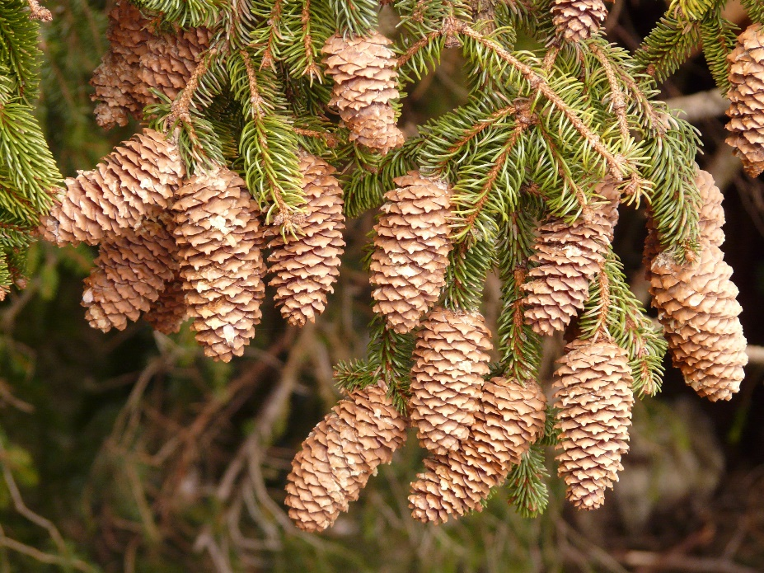
Если мы растем на ели,
Мы на месте, мы при деле.
А на лбах у ребятишек
Никому не нужно…

Slide 11
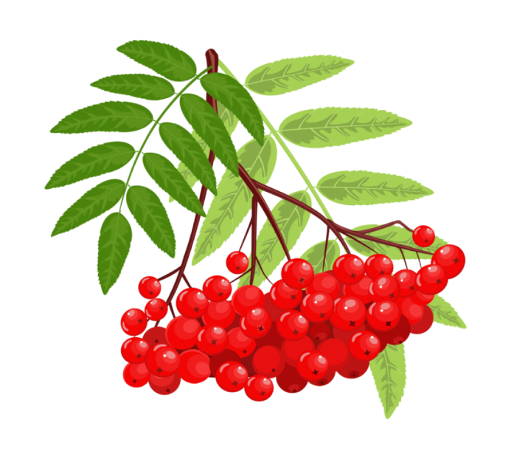
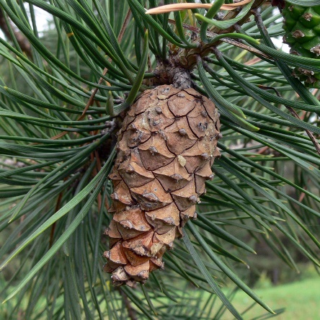
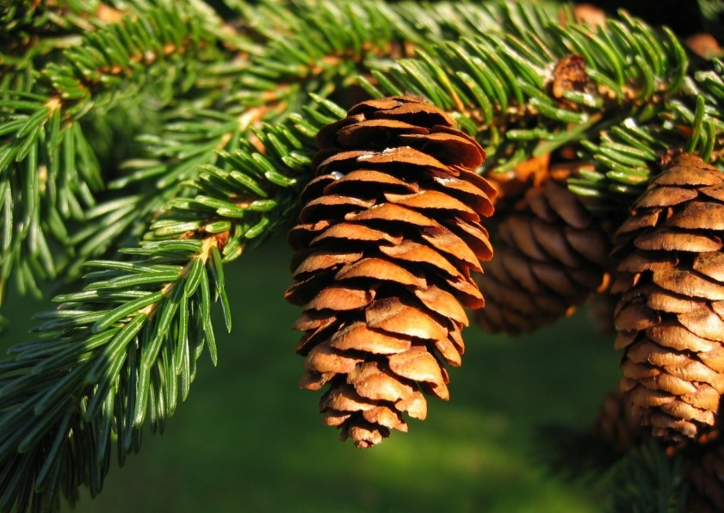
сосны
ели
рябины

Slide 13
Молодцы!

